Slide 1
primera SEMANA DE DESARROLLO INSTITUCIONAL I. E. colegio nuestra señora del rosario
AGENDA I SDI
10 DE enero DE 2023
colrosario
JAFO

Slide 2
AGENDA
Martes 10 de Enero de 2023.
Bendición del año lectivo 2023. Eucaristía Templo parroquial.
Oración y Saludo de bienvenida y Entrega de implementos pedagógicos a los Docentes y Administrativos por parte del Rector.
Direccionamiento Institucional.
Revisión Socialización de informes de desempeño final.
Proposiciones y varios.
Marcha Final.
D. I.
JAFO

Slide 3
PRIMERA SDI
Martes 10 de Enero de 2023.
DIRECCIONAMIENTO INSTITUCIONAL
Horario de la Semana de Desarrollo Institucional COLROSARIO 2023. y Orientaciones Primera SDI (SED).
Lectura de la Resolución N° 005951 del 26 de Octubre de 2022 - Calendario Académico de la SED.
Análisis de las Pruebas Saber 11° año 2022.
Reporte de Matrícula (SIMAT) a 10 de Enero del año 2023 de la I. E. COLEGIO NUESTRA SEÑORA DEL ROSARIO.
Actualización del PEI Institucional para la adopción por parte del Consejo Directivo.
Proyecto de infraestructura por parte del Sr. Gobernador del Norte de Santander, Dr. Silvano Serrano Guerrero.
JAFO
AGENDA

Slide 4
AGENDA
Miércoles 11 de Enero de 2023.
Saludo y Oración.
Direccionamiento Institucional
Circular N° 02 Primera y Segunda Semana de Desarrollo Institucional año 2023.
Revisión y Socialización de informes de desempeño final.
Proposiciones y varios.
Marcha Final.
D.I.
PRIMERA SDI
JAFO

Slide 5
AGENDA
Jueves 12 de Enero de 2023.
Saludo y Oración.
Direccionamiento Institucional
Revisión y Socialización de informes de desempeño final.
Autoevaluación Institucional y Pacto por la Educación 2050.
Proposiciones y varios.
Marcha Final.
D.I.
PRIMERA SDI
JAFO

Slide 6
AGENDA
COMP. SABER 11°
Viernes 13 de Enero de 2023.
Saludo y Oración.
Direccionamiento Institucional.
Seguimiento y Evaluación al PMI.
Socialización del POAI de la I. E. Colegio Nuestra Señora del Rosario de Villa Caro, Año Lectivo 2023.
Proposiciones y varios.
Marcha Final.
D.I.
11
JAFO

Slide 7
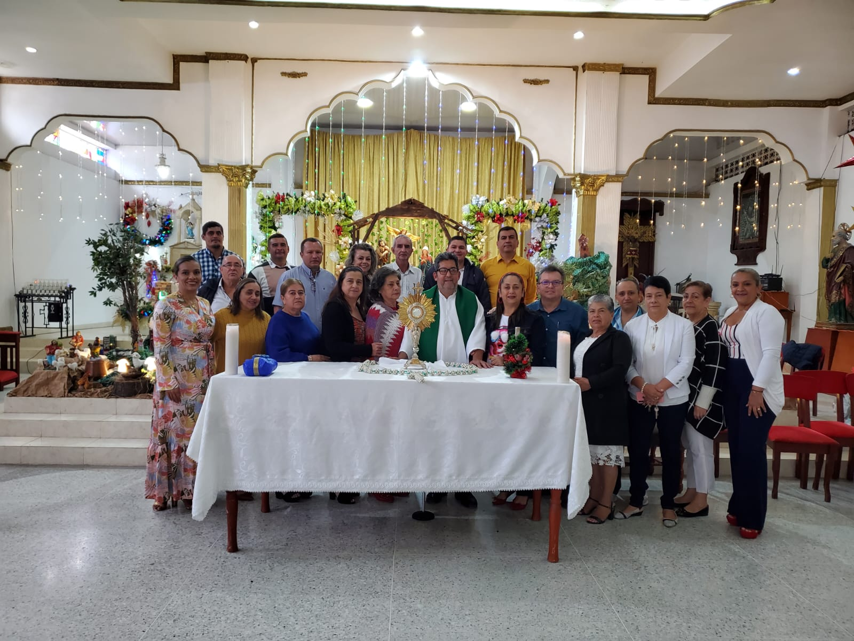
ORACIÓN Y SALUDO COMPAÑEROS
COLROSARINOS
FELICITACIONES COMPAÑEROS
JAFO

Slide 8
10. PREGUNTAS Y SOCIALIZACIÓN
MUCHAS GRACIAS
JAFO

